Slide 1
Министерство финансов Забайкальского края
Антропова Вера Александровна
Министр финансов Забайкальского края

Slide 2
«Оптимизация процедуры проведения оценки эффективности налоговых расходов Забайкальского края»
Проект:

Slide 3
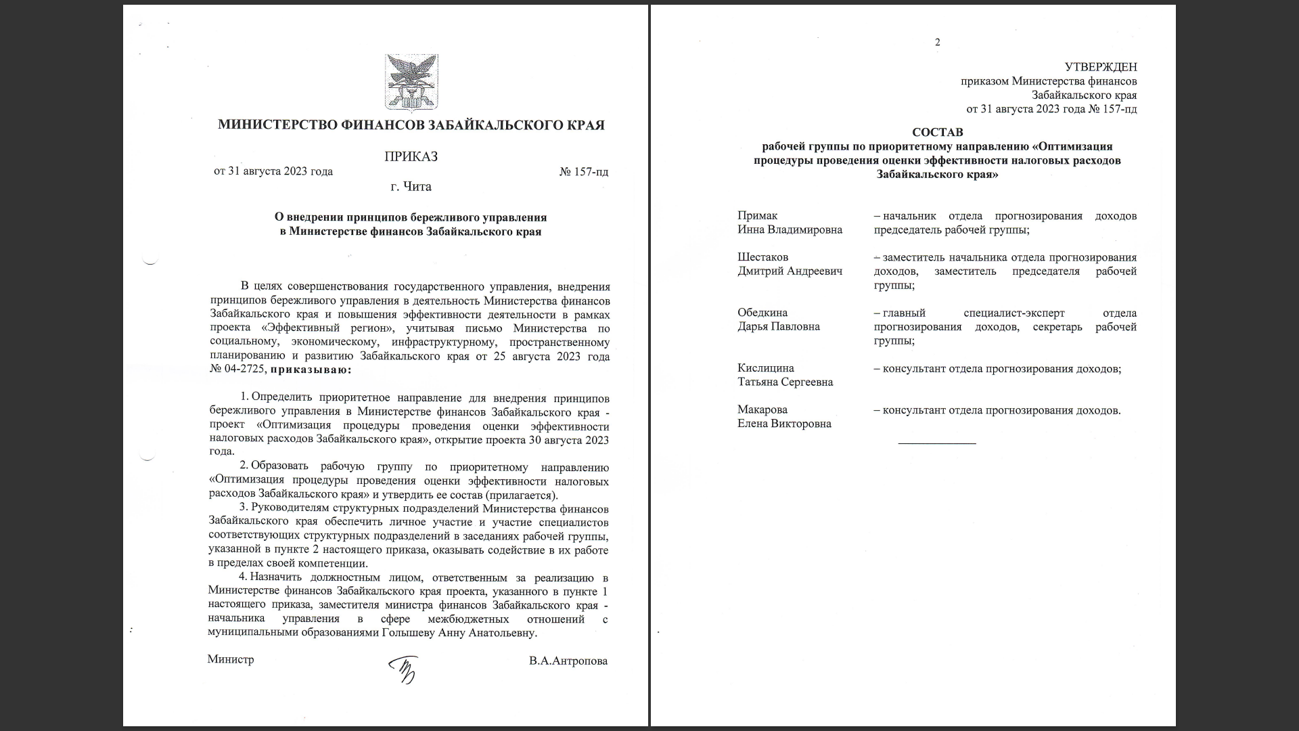
Организационно-распорядительные документы

Slide 4
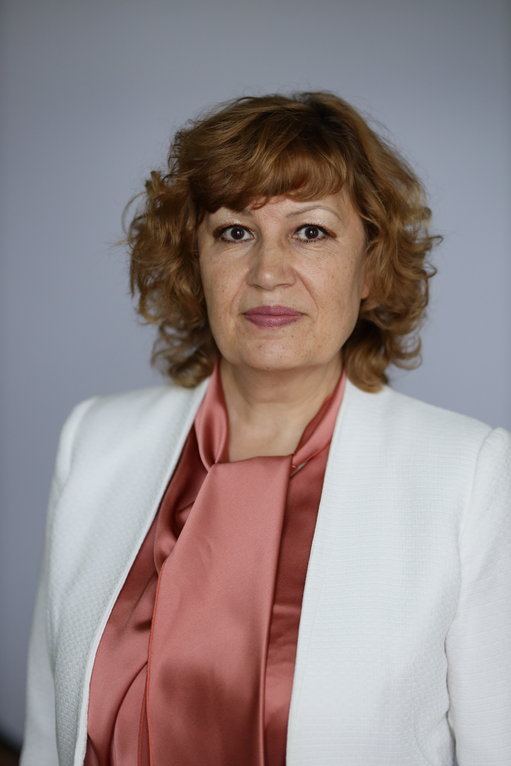
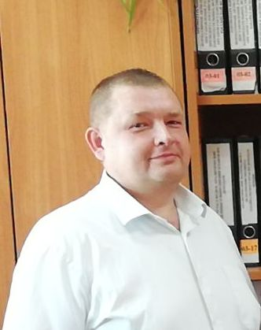
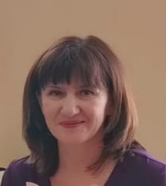
Команда проекта
Примак Инна Владимировна – начальник отдела прогнозирования доходов
Шестаков Дмитрий Андреевич – заместитель начальника отдела прогнозирования доходов
Кислицина Татьяна Сергеевна – консультант отдела прогнозирования доходов
Обедкина Дарья Павловна – консультант отдела прогнозирования доходов

Slide 5
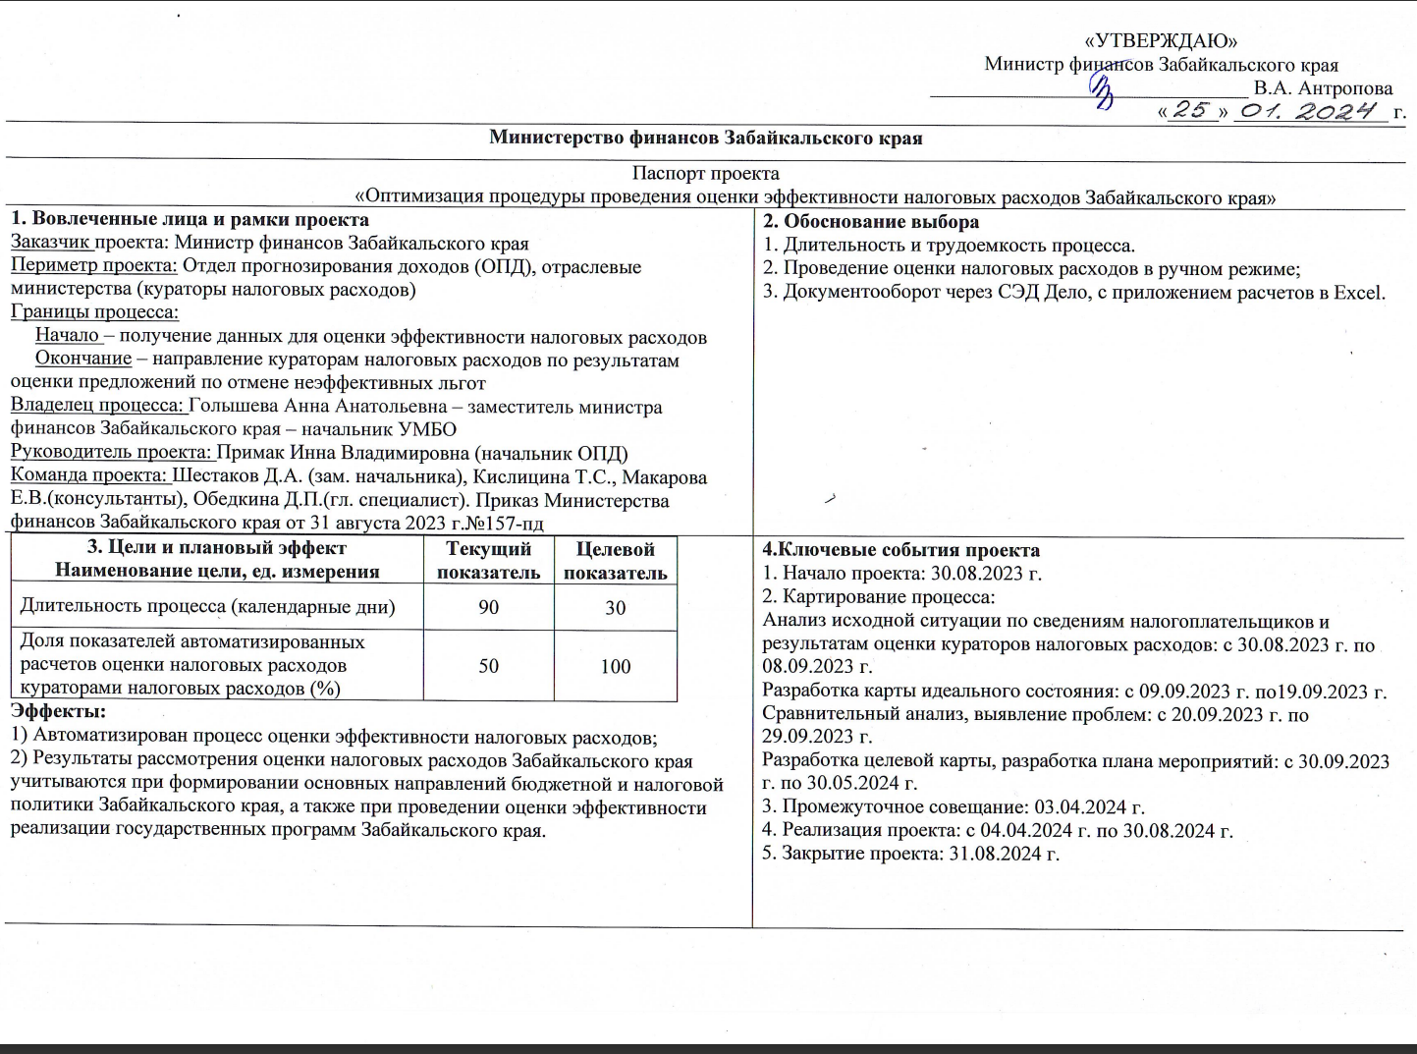
Паспорт проекта

Slide 6
Продолжительность цикла налоговой льготы
Налоговая льгота внесена в Перечень налоговых расходов
Утверждена методика эффективности налогового расхода
Проведена оценка эффективности налогового расхода
Результаты оценки отражены в Сводном отчете с соответствующими рекомендациями по сохранению, «донастройке» либо отмене льготы
Сформирован законопроект, предусматривающий пересмотр параметров налоговой льготы, либо ее отмену
Принятое решение о «донастройке» либо отмене льготы отражено в Основных направлениях налоговой политики субъекта РФ

Slide 7
Процедура управления налоговыми расходами
Постановление Правительства Забайкальского края от 12 ноября 2019 года № 446
«Об утверждении Порядка формирования перечня налоговых расходов Забайкальского края и порядка оценки налоговых расходов Забайкальского края»
Внесение налоговых льгот в Перечень налоговых расходов
Министерство финансов Забайкальского края
Формирование сводного отчета результатов оценки эффективности налоговых расходов
Включение в основные направления бюджетной и налоговой политики Забайкальского края
Кураторы налоговых расходов Забайкальского края
Минэкономразвития-87%
Минпланирования-13%
Минстрой-0,003%
Минсоцзащиты-0,13%
ГП «Экономразвитие»
21 – категорий (8 эф./7 неэф.)
2 887– получателей
11 831,9 млн руб.
ГП «Экономразвитие»
8 – категорий (5 эф./1 неэф.)
21 – получатель
1 825,0 млн руб.
ГП «Развитие дорожного хозяйства Забайкальского края»
1 – категория (эф.)
404 – получателя
0,4 млн руб.
ГП «Соцподдержка граждан»
4 – категории (эф.)
56 993 – получателя
17,5 млн руб.
Всего за 2023 год: 60 305 получателя; объем налоговых расходов 13 674,8 млн. руб.
Утверждение методики оценки эффективности налоговых расходов
Проведение оценки эффективности налоговых расходов
Внесение предложений по пересмотру параметров налоговой льготы, либо её отмене

Slide 8
Стимулирующие НР за 2023 год – 13 500,2 млн. руб. (99%)
Территории опережающего развития (ТОР)
Региональные инвестиционные проекты (РИП)
Льготы СМП
ТОР «Забайкалье»
НП: 12 резидентов,
1 156,2 млн. руб.
НИО: 8 резидентов,
650,9 млн. руб.
НП: 1 участник,
9 296,6 млн. руб.
УСН:
1 780 СМП –
1 900 млн. руб.
ТОР «Краснокаменск»
НИО: 1 резидент,
18 млн. руб.
НИО: 2 участника, 478,5 млн. руб.
Направлены на развитие предпринимательской, инвестиционной деятельности,, способствуют дальнейшему росту поступлений в консолидированный бюджет края;
Создано новых 2 730 рабочих мест.

Slide 9
Текущая карта процесса – оценки налоговых расходов
Проект «Оптимизация процедуры проведения оценки эффективности налоговых расходов Забайкальского края»
Сроки по регламенту | до 1 марта |  | до 1 мая |  | до 1 июня |  | до 20 августа |  |  |  | до 3 октября
Время процесса (в календ. днях) | 5 | 5 | 5 | 10 | 5 | 5 | 10 | 10 | 15 | 20 | 90
Министерство финансов Забайкальского края | Направление запросов |  | Свод и обобщение, направление кураторам |  |  | Утверждение приказом Министерства Перечня НР, размещение в сети «Интернет»(фискальные хар-ки: сведения об объеме льгот, предоставленных плательщикам, о численности получателей льгот и об объеме налогов, задекларированных ими для уплаты в бюджет Забайкальского края) |  | Проведение расчета СБЭ по стимулирующим НР - налогу на прибыль и налогу на имущество организаций | Обобщение материалов, формирование сводной оценки эффективности НР, представление сводной аналитической записки о результатах оценки НР в Минфин РФ, размещение в сети «Интернет» | Подготовка проекта закона Забайкальского края | Приобщение результатов оценки НР при формировании основных направлений бюджетной и налоговой политики Забайкальского края, при проведении оценки эффективности ГП Забайкальского края
Кураторы НР |  |  |  | Обобщение информации | Подготовка и представление результатов |  | Осуществление сравнительного анализа результативности
Налогоплательщики |  | Подготовка ответов
1
4
сэд
@
сэд
5
сэд
2
3
5
6
@
ВПП=90 дней

Slide 10
Текущие проблемы
1
Потеря времени на подготовку запросов налогоплательщикам
Потеря времени на ожидание ответа от налогоплательщиков
Потеря времени на телефонные переговоры с налогоплательщиками
Потеря времени при своде ответов налогоплательщиков
Потери времени на ручную обработку полученных данных
Длительность проведения оценки налоговых расходов
Потеря времени при обработке сводной информации
Диаграф связей
2
2
3
3
1
4
5
4
6
7
7
6
5

Slide 11
Идеальная карта процесса
Проект «Оптимизация процедуры проведения оценки эффективности налоговых расходов Забайкальского края»
Сроки по регламенту | до 1 марта |  | до 1 мая |  | до 1 июня |  | до 20 августа |  |  |  | до 3 октября
Время процесса (в календ. днях) | 2 | 3 | 3 | 2 | 2 | 3 | 2 | 2 | 3 | 3
Минфин Забайкальского края | Направление запросов |  | Свод и обобщение, направление кураторам |  | Утверждение приказом Министерства Перечня НР, размещение в сети «Интернет) |  |  | Проведение расчета СБЭ по стимулирующим НР - налогу на прибыль и налогу на имущество организаций | Обобщение материалов, формирование сводной оценки эффективности НР, представление сводной аналитической записки о результатах оценки НР в Минфин РФ, размещение в сети «Интернет» | Подготовка проекта закона Забайкальского края, | Приобщение результатов оценки НР при формировании основных направлений бюджетной и налоговой политики Забайкальского края, при проведении оценки эффективности ГП Забайкальского края
Кураторы НР |  |  |  | Обобщение информации |  | Подготовка и представление результатов | Сравнительный анализ результативности
Налогоплательщики |  | Подготовка ответов
3
2
1
3
3
2
3
ВПП= 25 дней

Slide 12
Выявление коренных причин методом «Почему?»
Длительность и трудоёмкость процесса
?
?
?
4
7
1
Потеря времени при своде ответов налогоплательщиков
6
Потеря времени при подготовке запросов
?
?
Длительность проведения оценки налоговых расходов
Потери времени при обработке сводной информации
3
2
Потеря времени на телефонные переговоры с налогоплательщиками
Потеря времени на ожидание ответа от налогоплательщиков
?
?
?
?
Запросы готовятся в ручном режиме каждому налогоплательщику
5
Незаинтересованность налогоплательщиков по представлению сведений
Отсутствие ответа от налогоплательщика, уточнение сведений
Потери времени на ручную обработку полученных данных
Коренная причина
?
?
Отсутствие ответственности за отказ или представление не точных сведений
Отсутствие единого программного комплекса для работы с данными
Большая трудоемкость при подготовке официального ответа на запрос министерства
?
Коренная причина
Отсутствие нормы в Налоговом кодексе РФ
Коренная причина
Коренная причина

Slide 13
Пирамида проблем
Федеральный уровень
Региональный уровень
Налогоплательщики
2
4
1
5
7
2
3

Slide 14
Подготовка к плану действий
№ п\п | Проблема | Решить полностью | Решить частично | Не решать | Комментарии
1 | Потеря времени при подготовке запросов
2 | Потеря времени на ожидание ответа от налогоплательщиков |  |  |  | Проблема находится вне зоны контроля
3 | Потеря времени на телефонные переговоры с налогоплательщиками |  |  |  | Проблема находится вне зоны контроля
4 | Потеря времени при своде ответов налогоплательщиков
5 | Потери времени на ручную обработку полученных данных
6 | Длительность проведения оценки кураторами НР
7 | Потеря времени при обработке сводной информации

Slide 15
Целевая карта процесса
Проект «Оптимизация процедуры проведения оценки эффективности налоговых расходов Забайкальского края»
Сроки по регламенту | до 1 марта |  | до 1 мая |  | до 1 июня |  | до 20 августа |  |  |  | до 3 октября
Время процесса (в календ. днях) | 2 | 3 | 3 | 2 | 2 | 3 | 3 | 3 | 4 | 5
Минфин Забайкальского края | Направление запросов |  | Свод и обобщение, направление кураторам |  | Утверждение приказом Министерства Перечня НР, размещение в сети «Интернет) |  |  | Проведение расчета СБЭ по стимулирующим НР - налогу на прибыль и налогу на имущество организаций | Обобщение материалов, формирование сводной оценки эффективности НР, представление сводной аналитической записки о результатах оценки НР в Минфин РФ, размещение в сети «Интернет» | Подготовка проекта закона Забайкальского края, | Приобщение результатов оценки НР при формировании основных направлений бюджетной и налоговой политики Забайкальского края, при проведении оценки эффективности ГП Забайкальского края
Кураторы НР |  |  |  | Обобщение информации |  | Подготовка и представление результатов | Сравнительный анализ результативности
Налогоплательщики |  | Подготовка ответов
3
1
2
3
3
2
3
3
2
ВПП= 30 дней

Slide 16
Достижение целевых показателей
Участники | Наименование процедуры оценки эффективности НР | Длительность процесса (календарные дни) |  |  |  | Доля автоматизированных расчетов/процессов (%)
 |  | Текущий | Целевой | Фактический | Сокращение ВПП | Текущий | Целевой | Фактический | Эффективность (%)
Минфин Забайкальского края | Утверждение перечня НР | 5 | 2 | 2 | 38 | - | - | - | 126,7%
 | Направление запросов в адрес плательщиков | 5 | 2 | 1 |  | 50% | 100% | 133,3%
 | Свод и обобщение ответов, направление кураторам | 5 | 3 | 2 |  | 50% | 100% | 150%
 | Проведение расчета СБЭ | 10 | 3 | 2 |  | 100% | 100% | 114,3%
 | Свод и обобщение результатов оценки эффективности НР | 15 | 4 | 3 |  | 50% | 100% | 109,1%
 | Разработка проекта закона края об отмене неэффективных налоговых льгот | 10 | 2 | 2 |  | - | - | -
 | Приобщение результатов оценки НР при формировании ОННБП | - | - | - |  | - | - | -
Кураторы НР | Обобщение информации | 10 | 2 | 2 | 25 | 50% | 100% | 100% | 125%
 | Сравнительный анализ результативности | 10 | 3 | 3 |  | - | - | -
 | Представление в Минфин Забайкальского края результатов оценки эффективности НР | 5 | 3 | 2 |  | 50% | 100% | 150%
 | Разработка проекта закона Забайкальского края об отмене неэффективных налоговых льгот | 10 | 3 | 3 |  | - | - | -
Налогоплательщики | Предоставление в Минфин Забайкальского края сведений по запросу | 5 | 3 | 3 | 2 | 50% | 100% | 100% | 100%
ВСЕГО |  | 90 | 30 | 25 | 65 | 50% | 100% | 100% | 117,2%
16

Slide 17
Вклад в цель проекта
№ п/п | Проблема | Первопричина | Предлагаемое решение | Вклад в достижение цели
1 | Потеря времени при подготовке запросов | Запросы готовятся в ручном режиме каждому налогоплательщику | Упростить процесс уведомления налогоплательщиков (готовить 1 шаблонный запрос) Применить общую яндекс-форму, которую налогоплательщики заполняют онлайн | Сокращение ВПП на 20 дней
2 | Потеря времени на ожидание ответа от налогоплательщиков | Большая трудоемкость при подготовке официального ответа на запрос министерства 2. Отсутствие нормы об обязанности налогоплательщика в Налоговом кодексе РФ
3 | Потеря времени на телефонные переговоры с налогоплательщиками
 |  |  | Решение не предусматривается
4 | Потери времени на ручную обработку полученных данных | Отсутствие единого программного комплекса для работы с данными | 3. Разработать в программном комплексе унифицированную форму | Сокращение ВПП на 45 дней
Итого: сокращение ВПП на 65 дней (90-25)

Slide 18
План мероприятий по реализации проекта
№ | Мероприятие | Срок | Ответственные | Результат | Выполнено
1 | Разработка форм отчетности для кураторов налоговых расходов | 06.10.2023-01.11.2023 | Обедкина Д.П. | Разработаны 3 формы отчета по налогам
2 | Отработка с программистами форм отчетности для кураторов налоговых расходов, созданных в программном комплексе | 02.11.2023-31.12.2023 | Власова О.В. | Отработаны с ОАБП
3 | Информирование и обучение кураторов о новом порядке заполнения отчетности | 09.01.2024-31.01.2024 | Кислицина Т.С. | Подготовлено письмо в адрес кураторов НР
4 | Разработка с программистами яндекс - форм для свода сведений налогоплательщиков по ссылке | 01.12.2023-31.12.2023 | Кислицина Т.С. | Разработана таблица для заполнения налогоплательщиками
5 | Разработка шаблона уведомления налогоплательщиков, | 01.03.2024-31.03.2024 | Макарова Е.В. | Шаблоны разработаны, письма направлены налогоплательщикам
6 | Разработка рекомендаций для кураторов НР | 01.04.2024-30.04.2024 | Примак И.В., Шестаков Д.А. | Разработаны Рекомендации кураторам НР по повышению качества оценки эффективности НР, размещены на сайте

Slide 19
Исполнение плана мероприятий по
реализации проекта
№ | Мероприятие | Результат
1 | Разработка форм отчетности для кураторов налоговых расходов | Разработаны 3 формы отчета по налогам
2 | Отработка с программистами форм отчетности для кураторов налоговых расходов, созданных в программном комплексе | Отработаны с ОАБП

Slide 20
Исполнение плана мероприятий по реализации проекта
№ | Мероприятие | Результат
3 | Информирование и обучение кураторов о новом порядке заполнения отчетности | Направлены письма в адрес кураторов НР. Обучение проведено.

Slide 21
Достижение целевых показателей
№ | Мероприятие | Результат
6 | Разработка памятки для кураторов НР | Разработаны Рекомендации кураторам НР по повышению качества оценки эффективности НР

Slide 22
Поступление сведений от кураторов НР
№ п/п | Куратор | Направлено запросов | Заполнено в ПК «Свод СМАРТ» | %
1 | 2 | 3 | 4 | 5
1 | Министерство экономического развития Забайкальского края | 3 | 3 | 100%
2 | Министерство по социальному, экономическому, инфраструктурному, пространственному планированию и развитию Забайкальского края | 1 | 1 | 100%

Slide 23
Исполнение плана мероприятий по реализации проекта
№ | Мероприятие | Результат
4 | Разработка с программистами яндекс - форм для свода сведений налогоплательщиков по ссылке | Разработаны формы для заполнения налогоплательщиками

Slide 24
Исполнение плана мероприятий по реализации проекта
№ | Мероприятие | Результат
5 | Разработка шаблона уведомления налогоплательщиков | Шаблоны разработаны, письма направлены налогоплательщикам
Налогоплательщикам

Slide 25
Поступление сведений от получателей налоговых льгот
№ п/п | Налоги | 2022 |  |  |  | 2023
 |  | количество получателей | направлено запросов | получено ответов (письма) | % | количество получателей | направлено запросов | Получено ответов в яндекс формах | %
1 | 2 | 3 | 4 | 5 | 6 | 7 | 8 | 9 | 10
1 | Налог на прибыль организаций | 7 | 7 | 7 | 100% | 13 | 13 | 13 | 100%
2 | Налог на имущество организаций | 8 | 8 | 8 | 100% | 11 | 11 | 11 | 100%
3 | Транспортный налог | 3 | 3 | 1 | 33% | 4 | 3 | 2 | 67%
4 | Налог, взимаемый в связи с применением упрощенной системы налогообложения | 490 | 49 | 43 | 88% | 359 | 92 | 92 | 100%
ИТОГО |  | 508 | 67 | 59 | 88% | 387 | 119 | 118 | 99%
Увеличение количества ответов налогоплательщиков на 11%;
Положительные отзывы: удобство, простота, скорость заполнения.

Slide 26
Итоги
1
Выполнение плана мероприятий - 100%
2
Сокращение ВПП (с 90 до 25 дней) - 65 дней, в т.ч.: Минфин Забайкальского края – 38 дней, Кураторы НР – 25 дней, Налогоплательщики – 2 дня
Эффективность автоматизации расчетов/ процессов – 117,2%
(заполнение сведений н/пл. в Яндекс – форме, расчет оценки эффективности кураторами НР в ПК «Свод-Смарт»)
3
4
Упрощение процесса взаимодействия:
Минфин Забайкальского края - Кураторы НР - Налогоплательщики
5
Улучшение качества информации, представляемой для оценки НР

Slide 27
Спасибо
за внимание
Примак Инна Владимировна
Начальник отдела прогнозирования доходов
Тел.: +7 (3022) 26-23-69,
E-mail: dohod@fin.e-zab.ru
24.09.2024

